Slide 1
Some new applications of the Principle of Maximum Conformality
吴兴刚
Xing-Gang Wu
重庆大学物理系
Department of Physics, Chongqing University
全国第十六届重味物理和CP破坏研讨会 河南工业大学

Slide 2

OUTLINE
微扰论
The principle of Maximum Conformality (PMC)
Some applications
Summary and Outlook

Slide 3
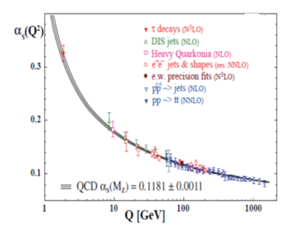

The perturbative theory: A physical observable ρ could be written as the perturbative form
Reliable High precision
$$α_{s}<1$$
High-order prediction;
Introducing renormalization scheme/scale
regularization、renormalization、scale-setting
same importance
Up to infinite order, there is no scheme- and scale- dependence, i.e., any choice of scheme/scale should result in the same prediction.
“Standard Renormalization group invariance (RGI)”

Slide 4
Conventional scale-setting approach
=>“Choose” the scale Q to be ``seemingly” typical momentum transfer
=>“Vary” in a certain range, e.g. [Q/2, 2Q], [Q/3, 3Q], to discuss its uncertainty
Main problems of conventional scale-setting
1) Convergence depends on α_{s}-power suppression；
Once inconvergence appears, one cannot judge whether it is its intrinsic property or caused by improper choice of scale。
2) By finishing more loop-terms, the scale-dependence could be smaller, it is however caused by cancellation among different orders。

Slide 5
Even if the prediction of guessing scale agrees with the data.
It, in fact, cannot answer why this is the case
It is important to achieve reliable fixed-order prediction at low-order levels, such as NLO and NNLO ?
The reason for scale dependence at fixed-order ?
Mismatching under conventional treatment
Directly replacing μ₁ -> μ₂ => Mismatching of coefficients and alphas values
=> one reason for large scale uncertainty

Slide 6

寻找对方案和能标变化的稳定点
任意物理量可定义有效荷=>有效能标
Any observable <=> an effective coupling constant (idea useful)
Fastest Apparent Convergence (FAC)
Optimized perturbation theory –
minimize the higher-order contributions – PMS
How about directly set it to satisfy the RG invariance
How about directly cut off all higher-order-terms ?
典型四类
早期解决方案＝寻找最优能标
Using RGE
Runs from μ₁ -> μ₂
e.g. using α_{s}(μ₁)₌α_{s}(μ₂)+…
BLM=> nf-term
QED极限＝GM-L方案
CSR＝>解决方案不确定性

Slide 7
Questions for previous solutions
PMS － 破坏标准重整化群不变性，只能近似有效
FAC － 由实验反定，破坏理论预言能力
BLM － 单圈成功，但如何拓展到高圈，有不少失败尝试：
如seBLM等等－－基于大β₀近似，目的变为提高微扰收敛性
RGE －降低依赖，未解决问题，一般用于估算未知高阶（RG－improved）
新一轮尝试：真正解决重整化能标及重整化方案不确定性
最大共形原理－PMC
可以选择任意初始重整化能标、重整化方案完成微扰论计算；但经过PMC能标设定步骤之后，最终获得的微扰表达式与初始重整化能标和重整化方案的选择无关
优点：
I）可确定正确“物理”动量流动值－与初始能标选择无关，但不同方案下得到的动量流动值不一样，与共形系数相匹配＝> CSR ＝> 总预言与重整化方案无关
II）可自然改善微扰收敛性、可更好估算未知高阶贡献

Slide 8
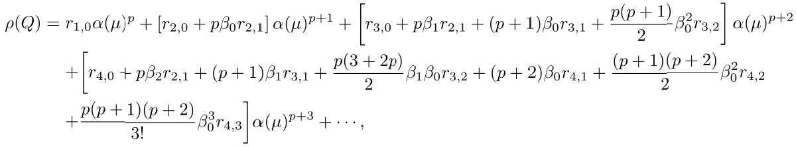
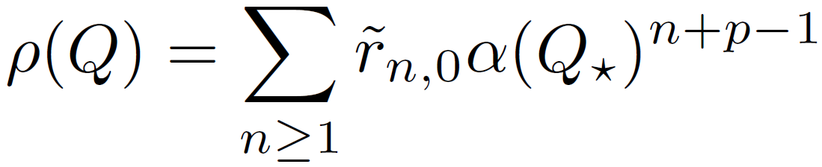
Two equivalent ways to achieve the goal of PMC
Multi-scale scale-setting approach
Single-scale scale-setting approach
Key: Based on the RGE, achieving the correct beta-series at each order
利用已知β项－类似于重求和－可准确确定耦合常数值
Residual scale dependence
Relatively large

Slide 9
Recent PMC applications
Zhan Sun, Yang Ma, XGW, SJB
PRD2018
LO-NRQCD prediction
Belle
BaBar
NLO-prediction can explain the data
But strongly scale dependent
Guessing:
Why such guessing scale is correct？
PMC scale
PMC works

Slide 10
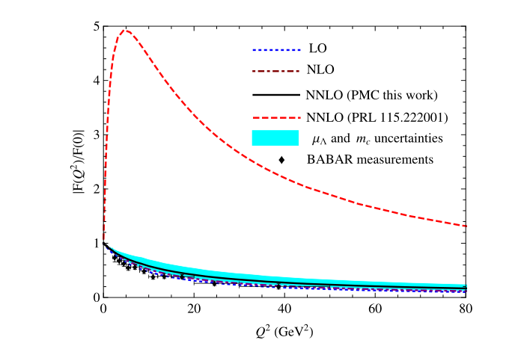
Sheng-Quan Wang, Wen-Long Sang, XGW, SJB
PRD2018
LO-roughly agrees with data
NLO-agrees better with data
NNLO-highly inconsistent with data
Special: |NNLO|>|NLO|
NRQCD wrong ?
PMC works

Slide 11
Novel demonstration of the RGI of fixed-order predictions
Jian-Min Sheng, XGW, SJB
PRD2018
Introducing new coupling, whose scheme dependence is governed by a single-parameter C, and whose scale running equation is scheme-independent
消除β-项，即消除方案C依赖

Slide 12
Extending the predictive power of pQCD theory
Bo-Lun Du, JXS, XGW, SJB
PLB2018
Page approximation（original version）
仅估算高一阶或将所有未知阶求和
Pade改进版还在考虑
传统能标方案下，猜测能标，每阶系数不准确 => 对角型效果最好
PMC方案下，每阶为确定的共形系数 => [0,n-1]型最好
括号为full
能标误差

Slide 13
Summary and Outlook

Slide 14
Up to infinite order, the predictions are scheme and scale independent, there is no scale ambiguity
At fixed-order, guessing/using typical momentum flow as the scale, one cannot get precise value for all-orders, and also for each order, becoming an important systematic error
希望即使是在有限阶，也可以找到一个普适方案确定出最优能标：得到已知阶下的准确理论预言；同时通过提高收敛性得到更快更接近于真实值的理论预言；为新物理的寻找提供更好的依据
PMC不是简单的选择“特殊/有效-能标”
而是基于-重整化群方程以及基本重整化群不变性--提供具普适性的可系统设定高能物理过程“最优”重整化能标的方案

Slide 15
有限阶下，PMC最优能标的思想
并不违背微扰论展开到无穷阶下与能标选择无关的基本理念
采用PMC最优能标
1）快速收敛
2）快速稳定，获得物理量真实值
3）低阶下就与初始能标、重整化方案选择无关，获得每一阶的准确值
传统方案
1）收敛慢－收敛性纯属猜测和运气
2）计算到任意高阶也无法获得每一阶真实值
3）非常高阶时才能获得与能标选择无关的预言值
注：我们已表明PMC能标与初始能标选择无关，那么真正在做时，可以直接采用通常选择的典型能标做为初始能标（简化表达式），然后再利用标准PMC步骤处理获得预言

Slide 16
cqutp.org

Slide 17
Back up slides

Slide 18

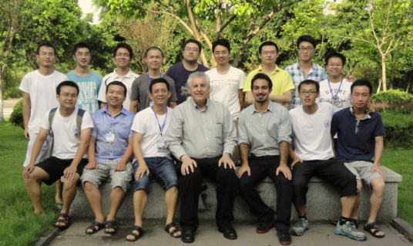

最大共形原理（PMC）提出及演变历程
1981年， Brodsky-Lepage-Mackenzie提出BLM机制
1992年，Gruberg-Kataev提出（错误延拓）认为BLM机制存在问题
1995年，Brodsky-Lu提出自洽能标对应关系CSR，拓展BLM机制到两圈
1997年-2011年，Brodsky提出采用β函数替换BLM中nf-项的原始理念
1997年，Mikhilov提出seBLM（错误理解BLM），变为仅提高微扰收敛性
2011年4月，Giustino-Brodsky初步设想将BLM升级到PMC方案
（仅单圈，与BLM一致，2012年底才得以正式发表）
2011年11月，Wu-Brodsky提出PMC－BLM对应原理
四圈为例，基于RGE，将BLM拓展到高圈（首篇PMC正式论文）
2012年初，Wu-Brodsky将PMC应用于Top产生取得成功（PRL, PRD）
2013年， Wu-Brodsky-Mojaza完成PPNP综述（首篇重整化能标系统综述）
2014年，Brodsky-Mojaza-Wu提出PMC第二种实现方案（PRL）
2015年，Bi-Wu等证明PMC两种方案的等价性
Ma-Wu等基于重整化群不变性完成PMC和PMS的深入对比（PRD）
Wu-Ma-Wang等完成RPP邀请综述、完成国内FOP综述
2016年，Shen-Wu等提出新的单能标实现方案，证明微扰等价性
2017年，Shen-Wu等将自洽能标对应关系CSR推到任意高阶
Deur-Shen-Wu等初步考虑将PMC应用于低能区
2018年，Shen-Wu等证明PMC预言对于任意重整化方案有方案无关性
2018年，Du-Wu等提出PMC+Pade方法估算未知高阶贡献
2018年，Wu-Shen等获邀PPNP综述，拟2019年4月前完成
原型
2012
提出
及
发展
2013
2017
拓展
近期
进展

Slide 19
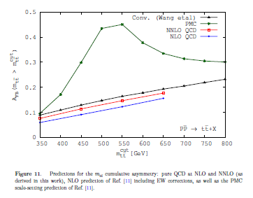
Top-quark pair production
重整化能标不确定性的消除
解释前后不对称性
总截面与实验值更好的符合

Slide 20
Bc介子半轻衰变
消除重整化能标不确定性
与实验一致的R值

Slide 21
电弱参数ρ
PMC后更快趋于稳定值
消除重整化能标
不确定性

Slide 22
Z玻色子的强衰变
消除重整化能标
不确定性
快速收敛

Slide 23
Higgs玻色子的强产生

Slide 24
I) PMC solves the problem on when there are several momentum flows, which one is preferable for setting the scale. — example for hadronic Z decay, the PMC scale is close to mZ, but not mt. — Phys.Rev.D90,037503(2014)
II) How to apply PMC to deal with such kind of multiscale problem is in progress; There is no conflict on setting the scale and resuming large logs
III) How to use PMC predictions in connection with the low-energy data to achieve a better prediction of alphas in whole region is in progress
Phys.Lett.B773,98(2017)
Our initial results indicates PMC may work, but we should do some proper alterations.
e.g. how to get reliable PMC prediction in the region close to critical point

Slide 25
Thanks

